Slide 1
蓝牙遥控避障巡线小车

Slide 2
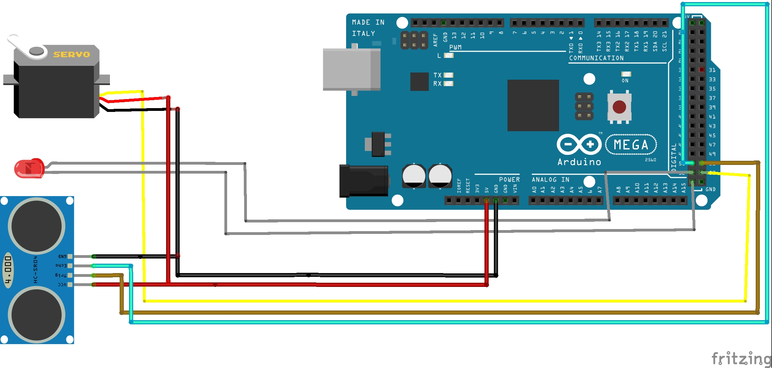
超声波雷达

Slide 3
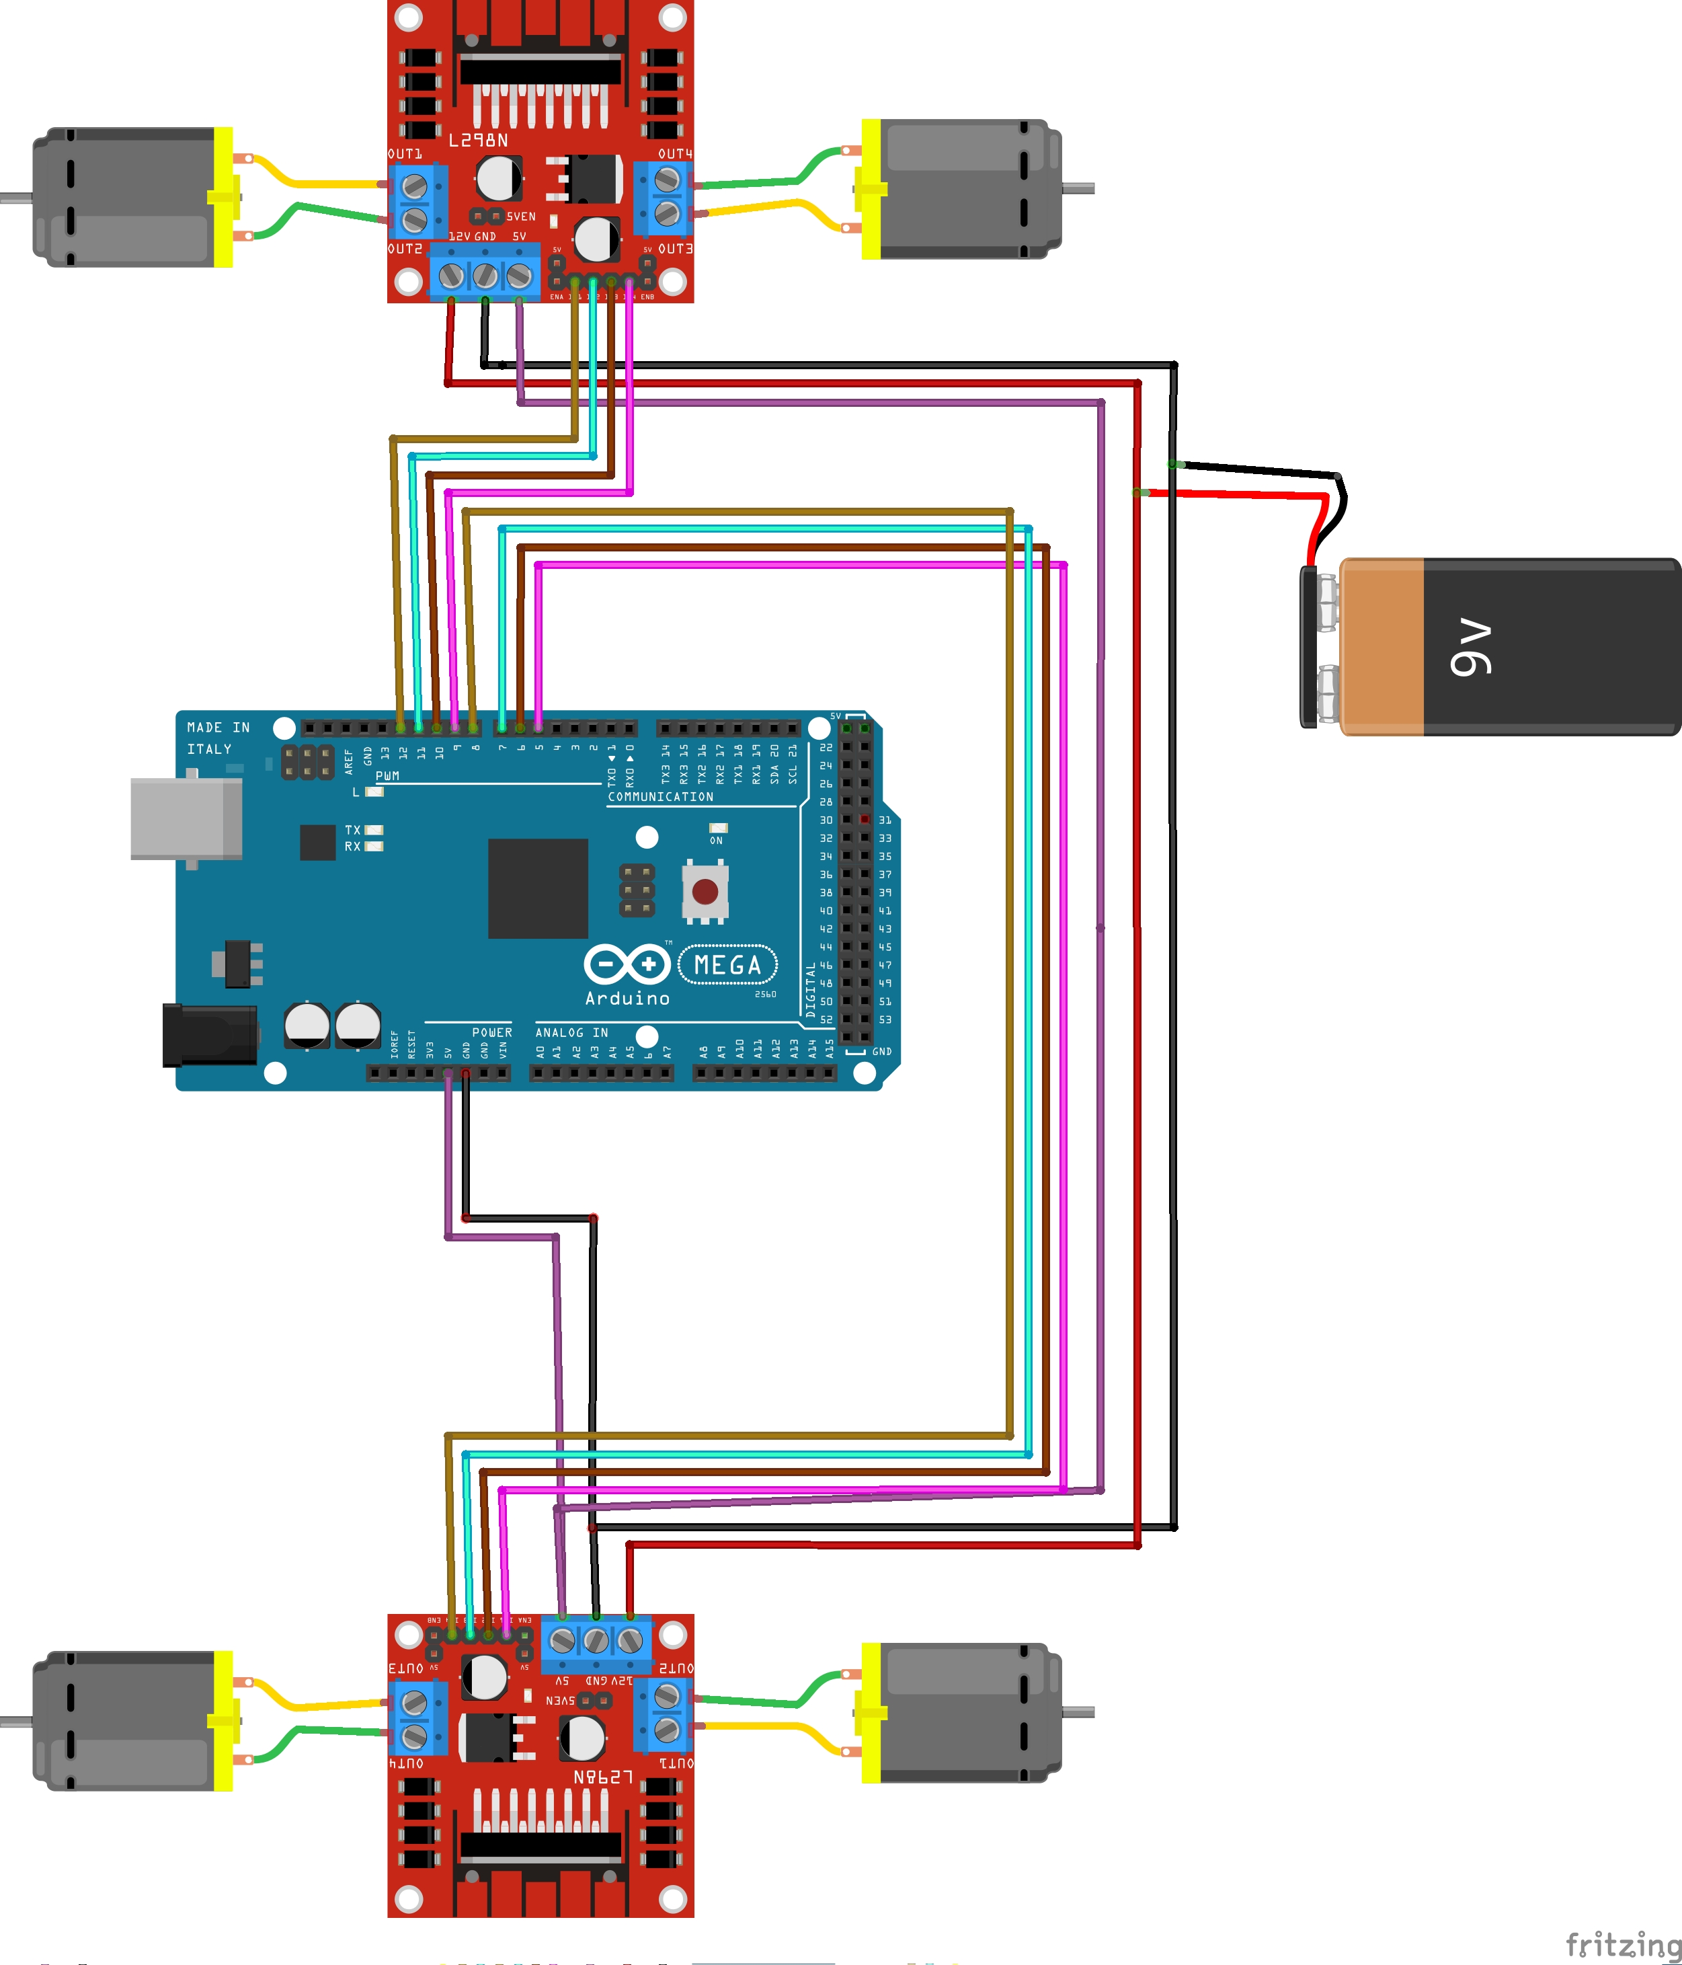
两个L298N带四个电机

Slide 4
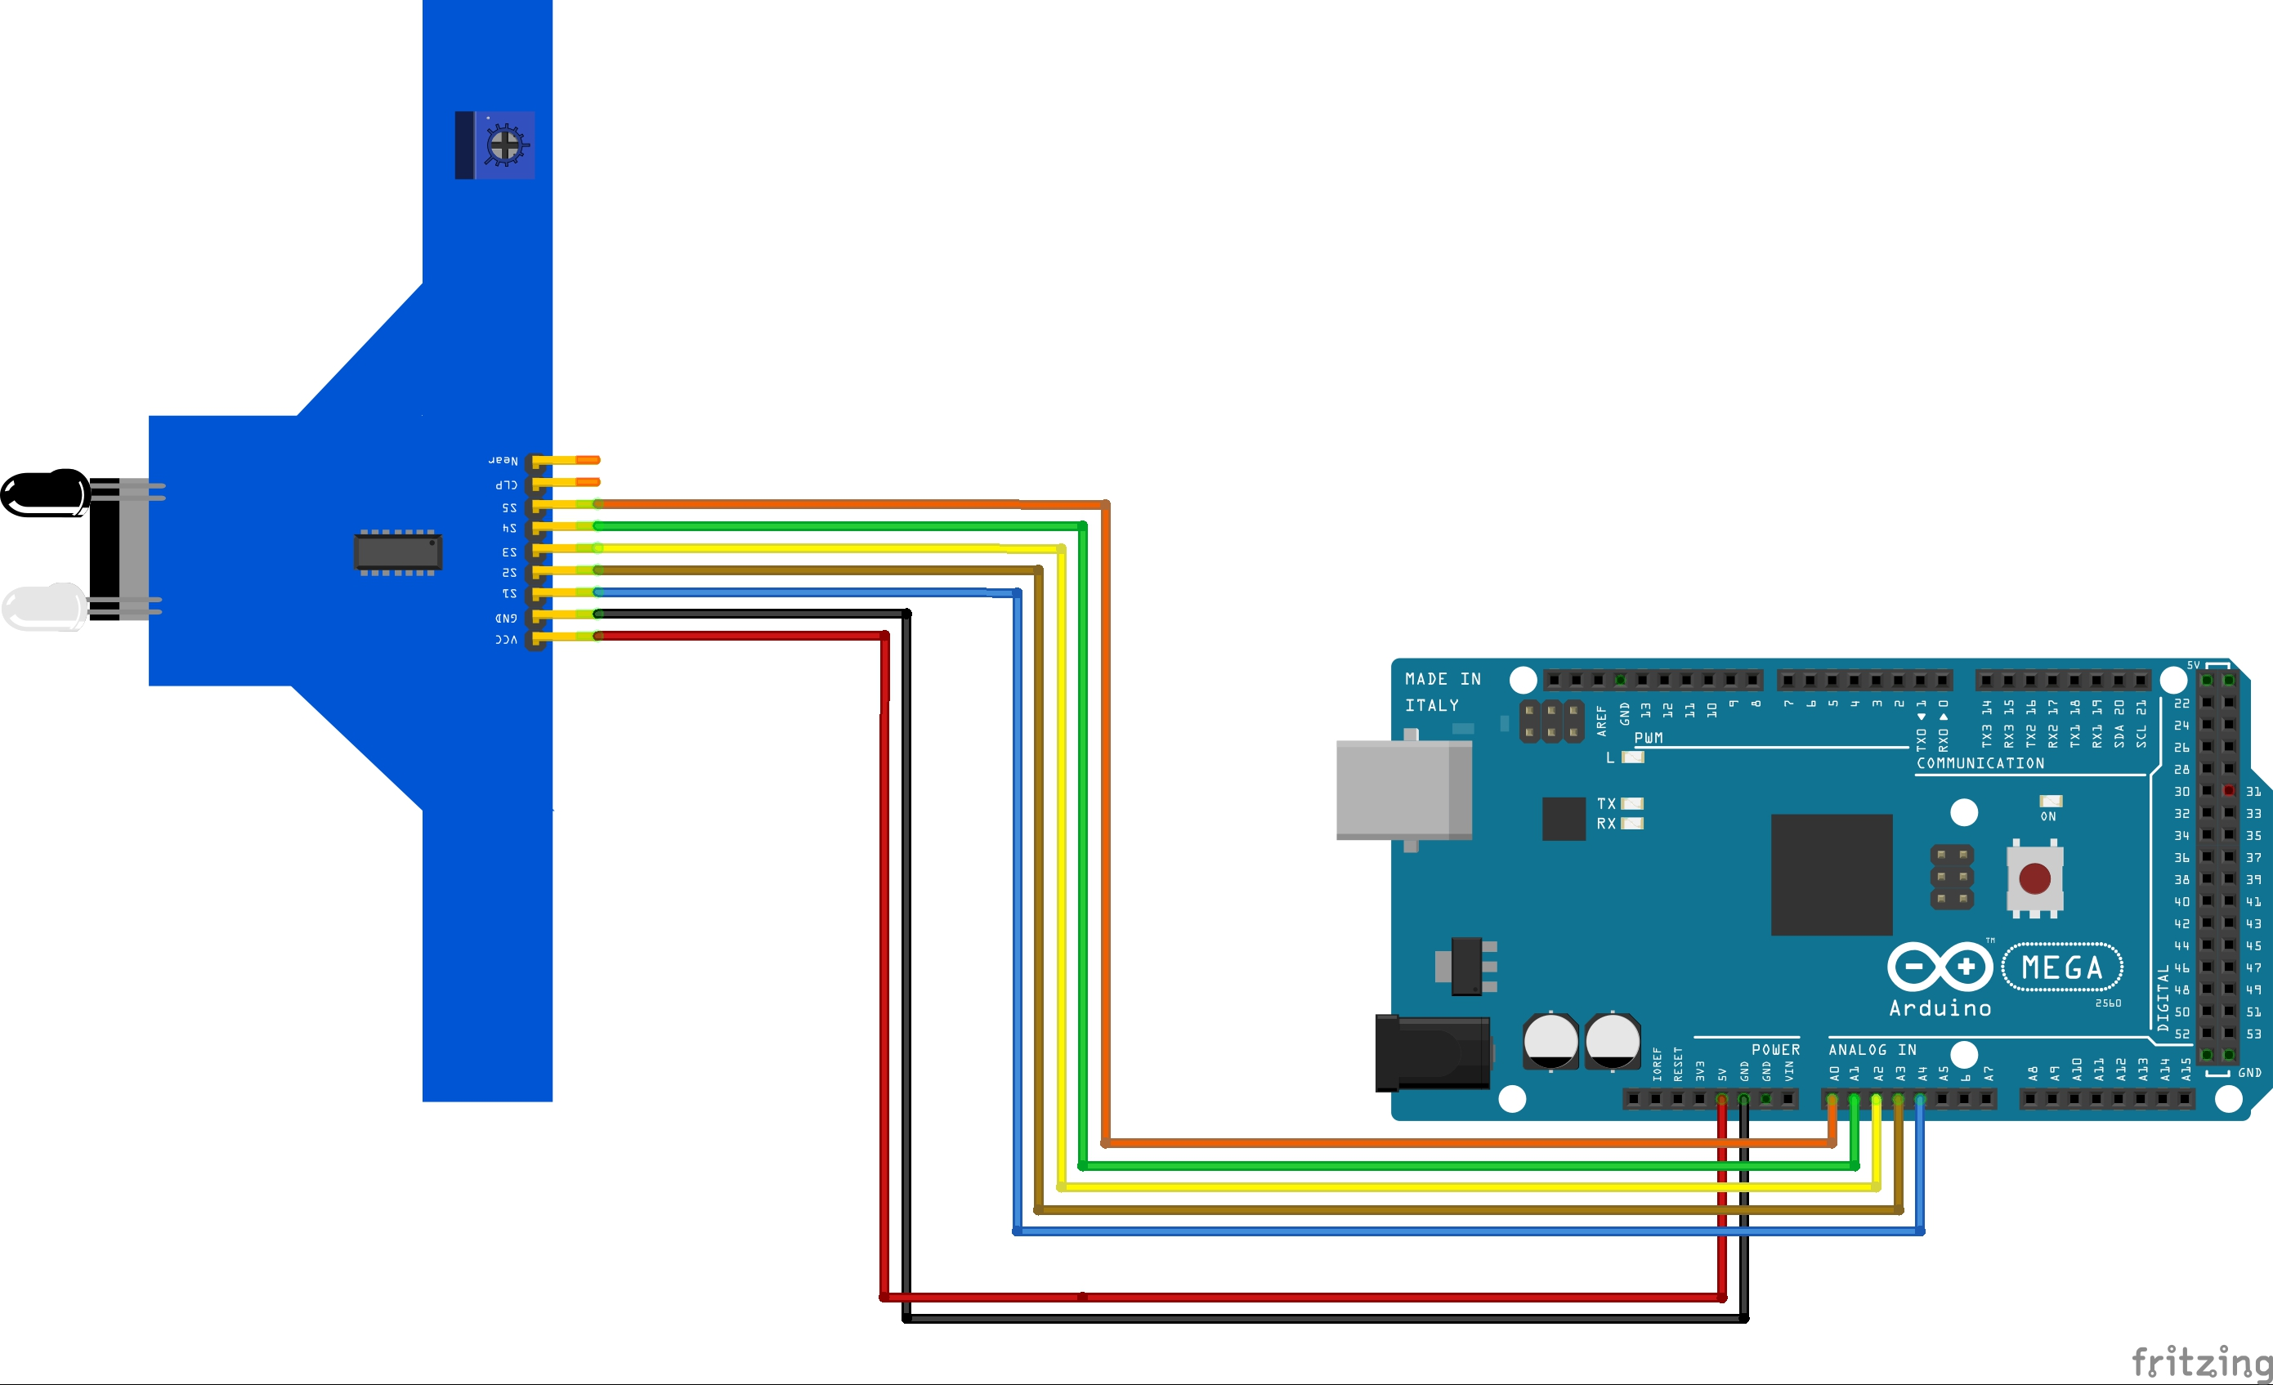
5路灰度传感器

Slide 5
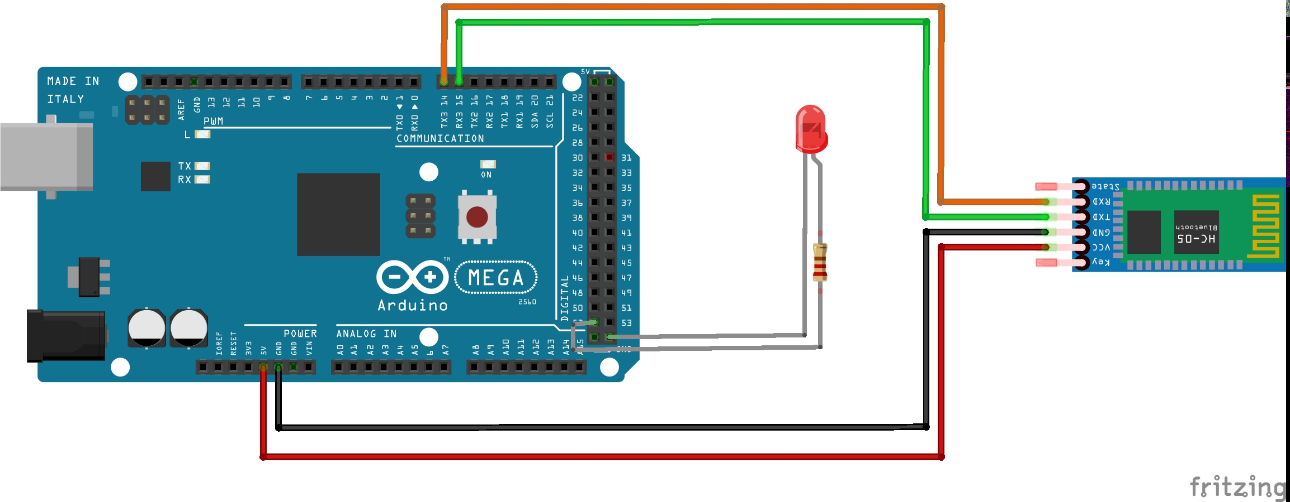
蓝牙

Slide 6
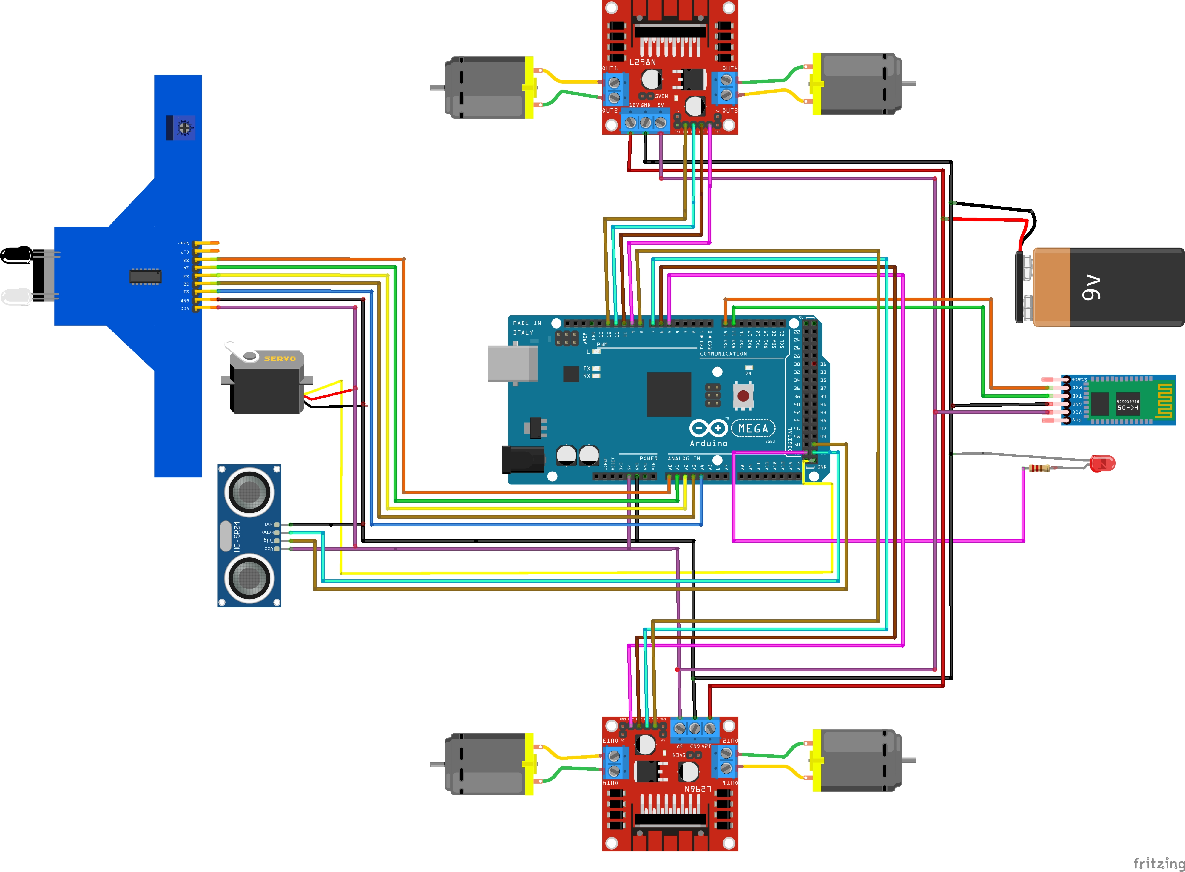
全部电路连线

